Slide 1
Создание робота на основе конструктора LEGO Mindstorms EV3
Выполнили
ученики 6б класса :
Деревнин Алексей
Мамичев Даниил
Вайс Костя
Волегов Иван

Slide 2
Цель проектной работы:
привлечение интереса к научно- техническому творчеству, технике, высоким технологиям

Slide 3
Задачи:
- изучить информацию о роботах
-освоить моменты сборки роботов на базе процессоров EV3
- освоить азы программирования

Slide 4
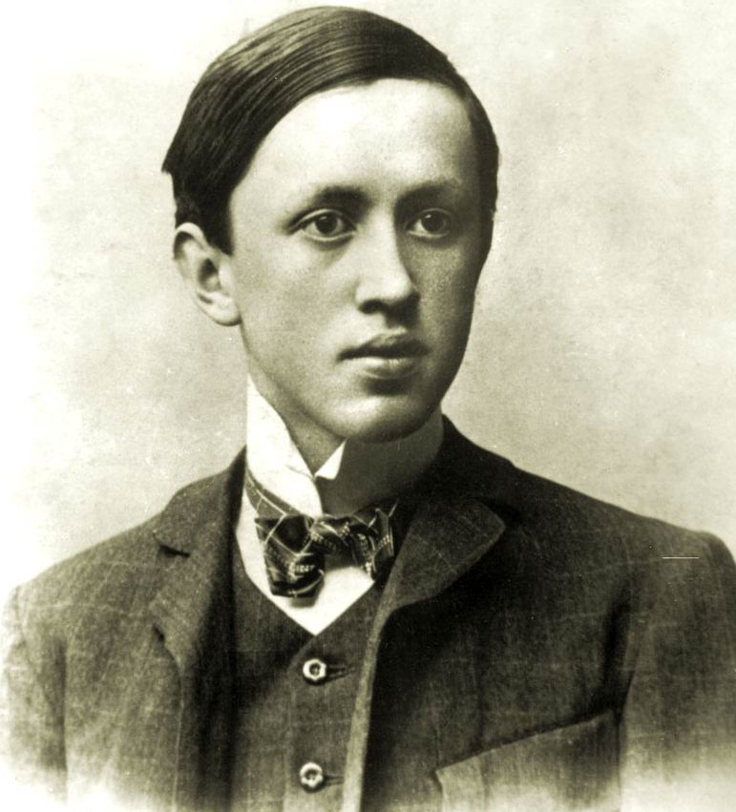
Слово «робот» было придумано чешским писателем Карелом Чапеком.
и впервые было использовано в пьесе Чапека «Россумские универсальные роботы» в 1920 году.
«robota» с чешского
тяжелый труд, каторга

Slide 5
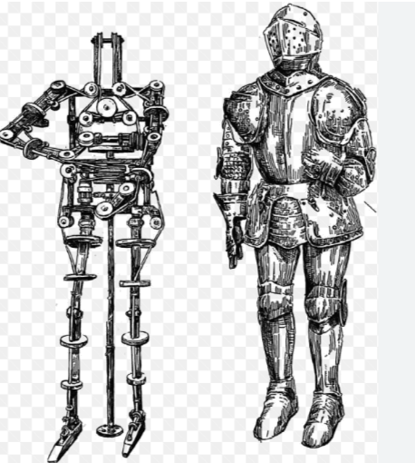
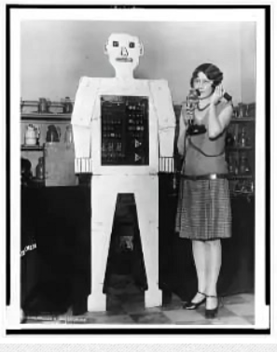
- В середине 3-го тысячелетия египтяне изобрели «думающие машины»
- В 50-х 19 века были найдены чертежи человекоподобного робота
- В 1925 году был построен «Мистер Телевокс» американским инженером Венсли

Slide 6
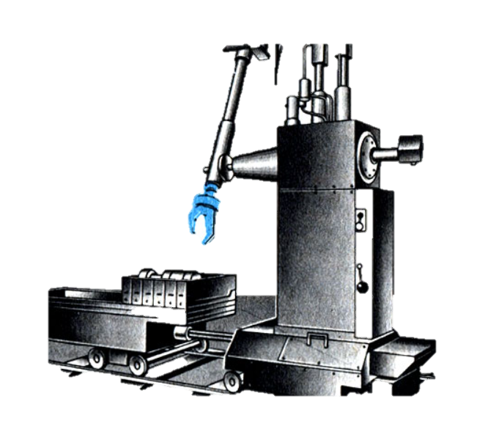
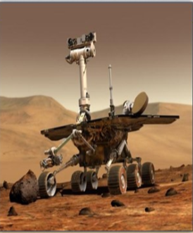
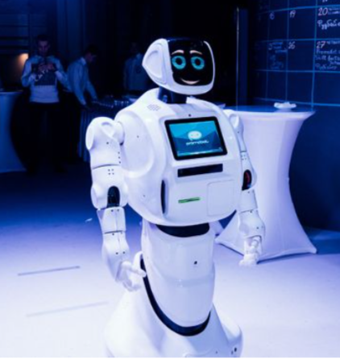
Эволюция роботов
Роботы первого поколения
Роботы второго поколения
Роботы третьего поколения

Slide 7
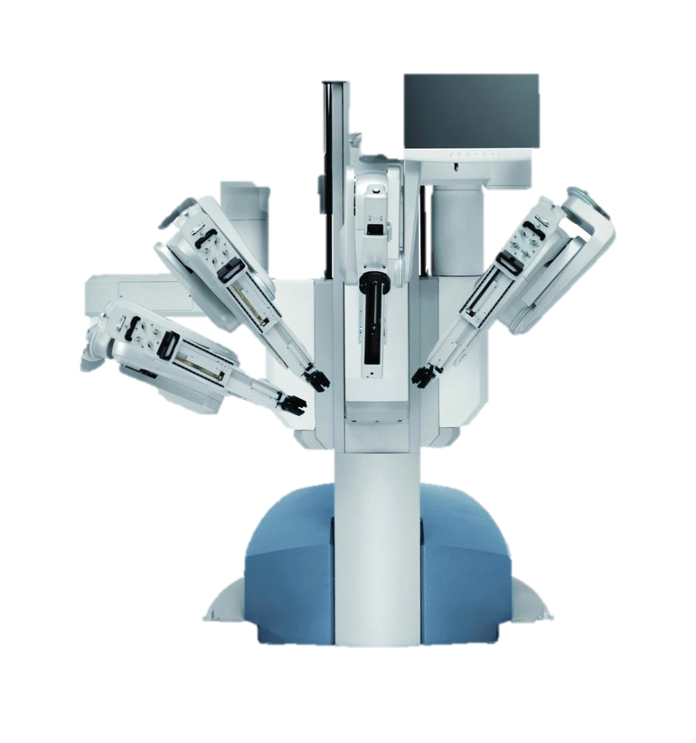
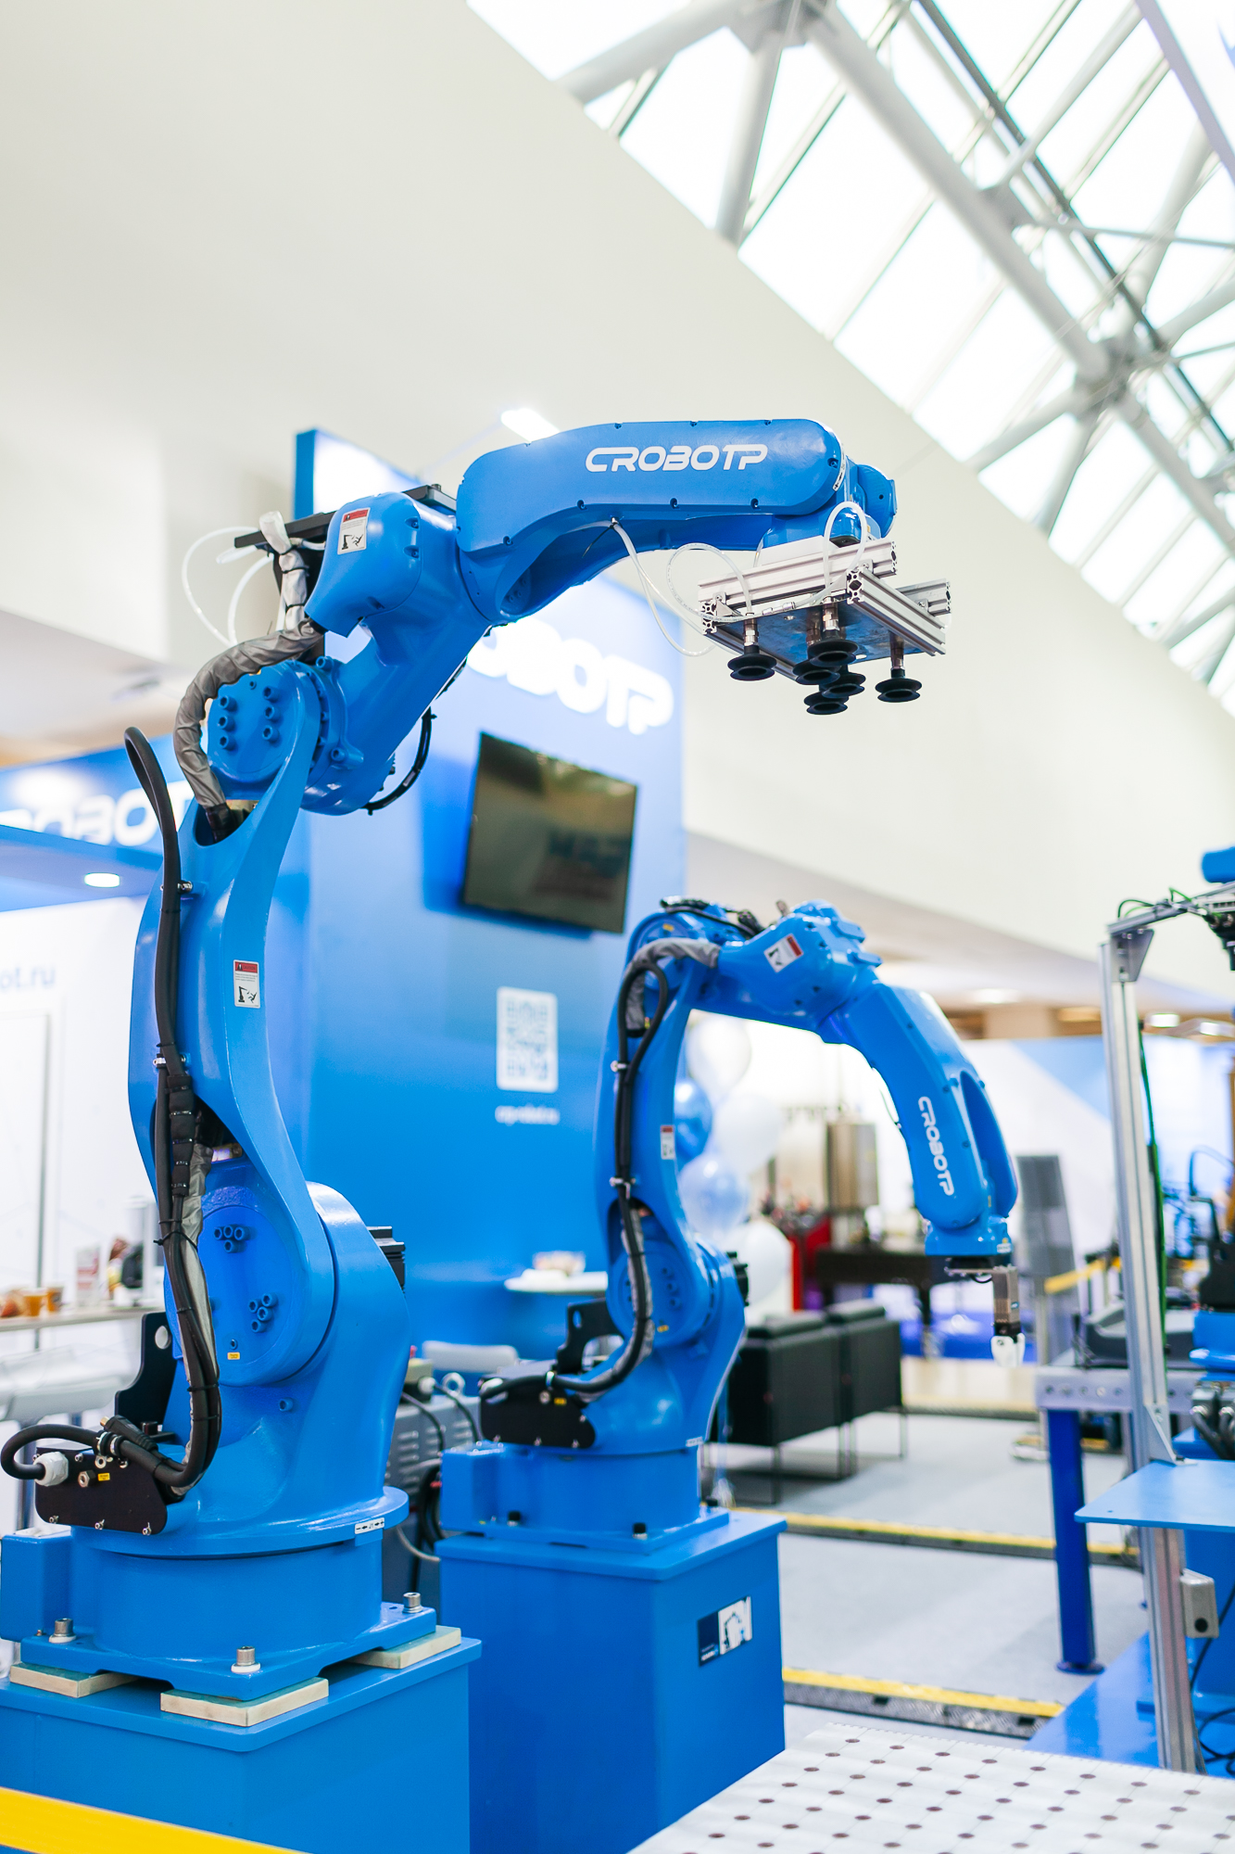
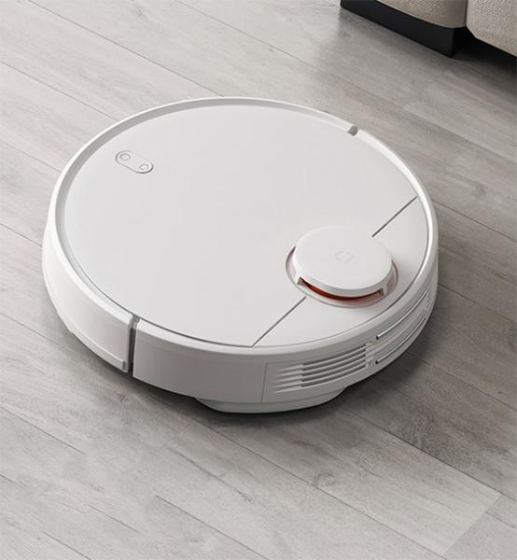
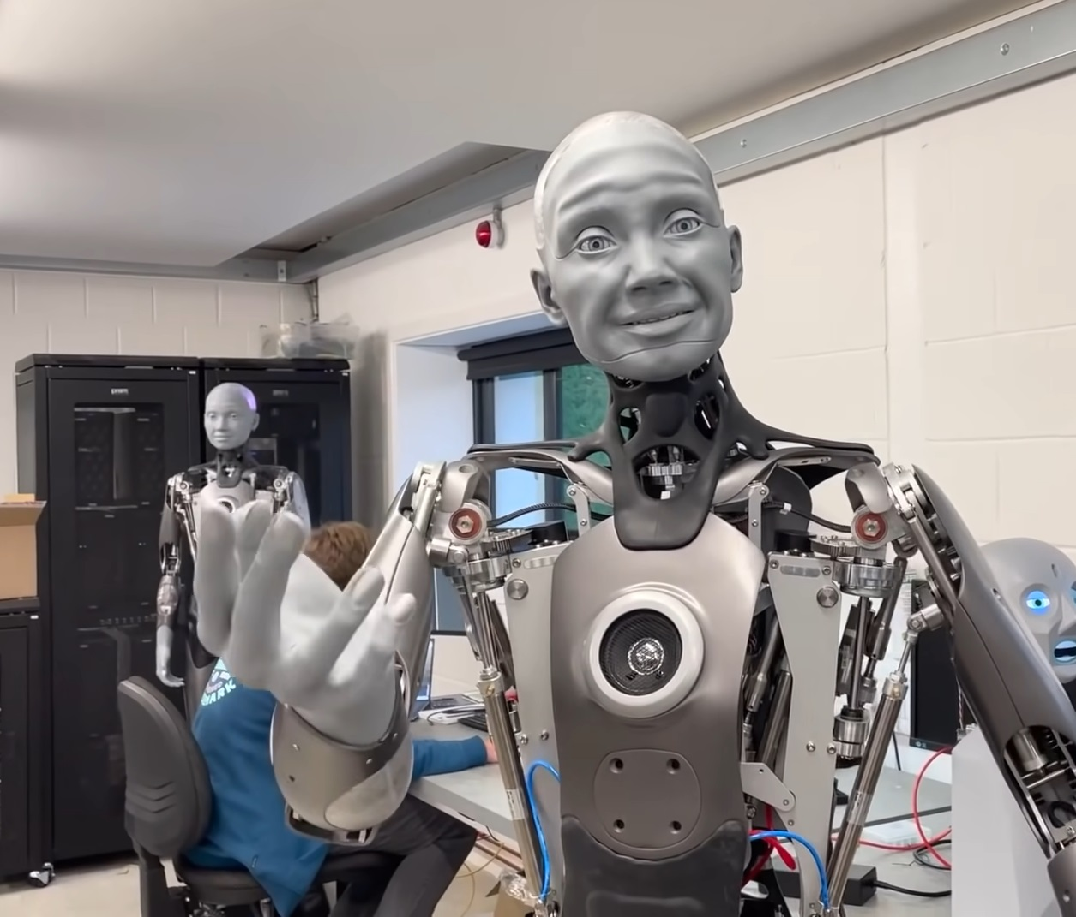
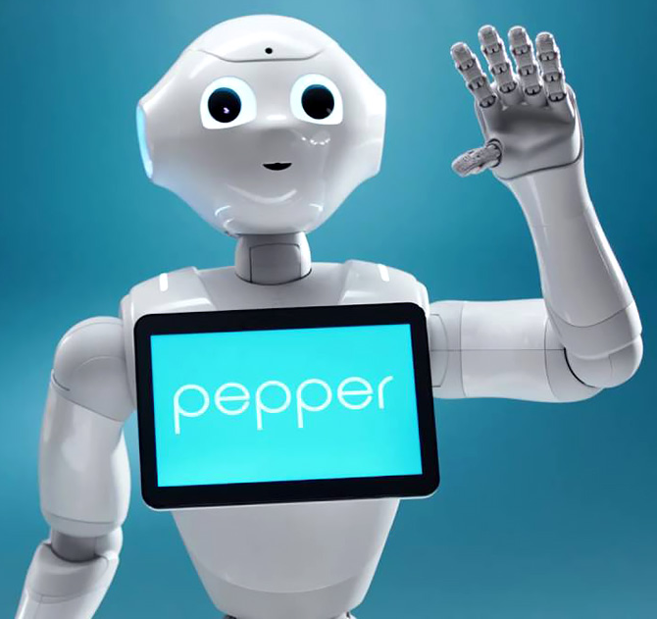
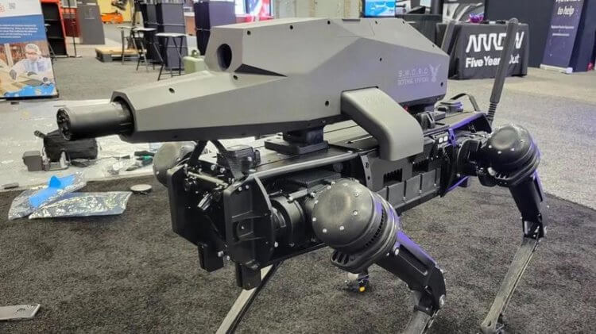
По области использования роботы делятся на виды:

Slide 8
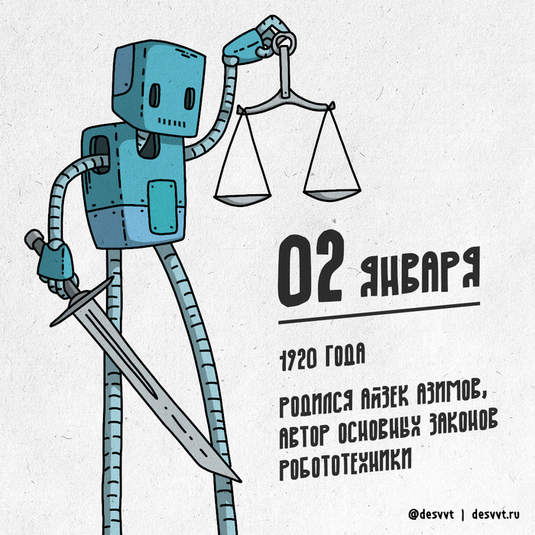
Законы робототехники
1. Робот не должен вредить человеку или своим бездействием допустить, чтобы человеку был причинён вред.
2. Робот должен выполнять приказы человека, кроме приказов, противоречащих первому закону.
3. Робот должен заботиться о своей безопасности, если это не противоречит первому и второму законам.

Slide 9
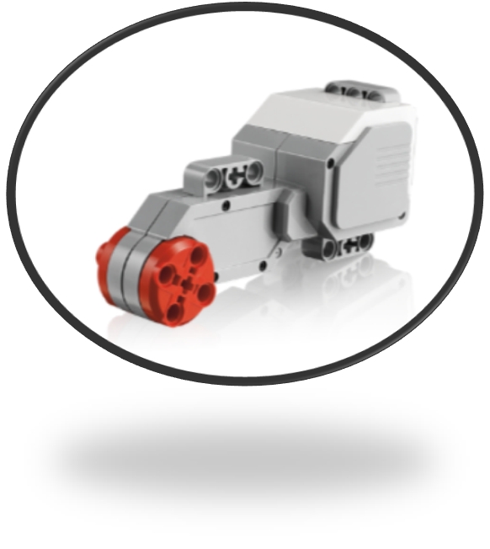
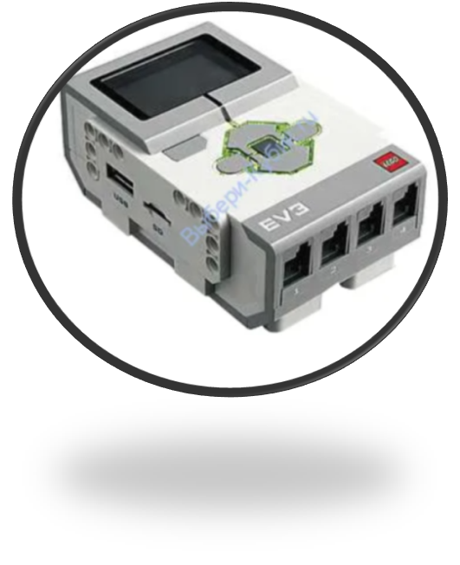
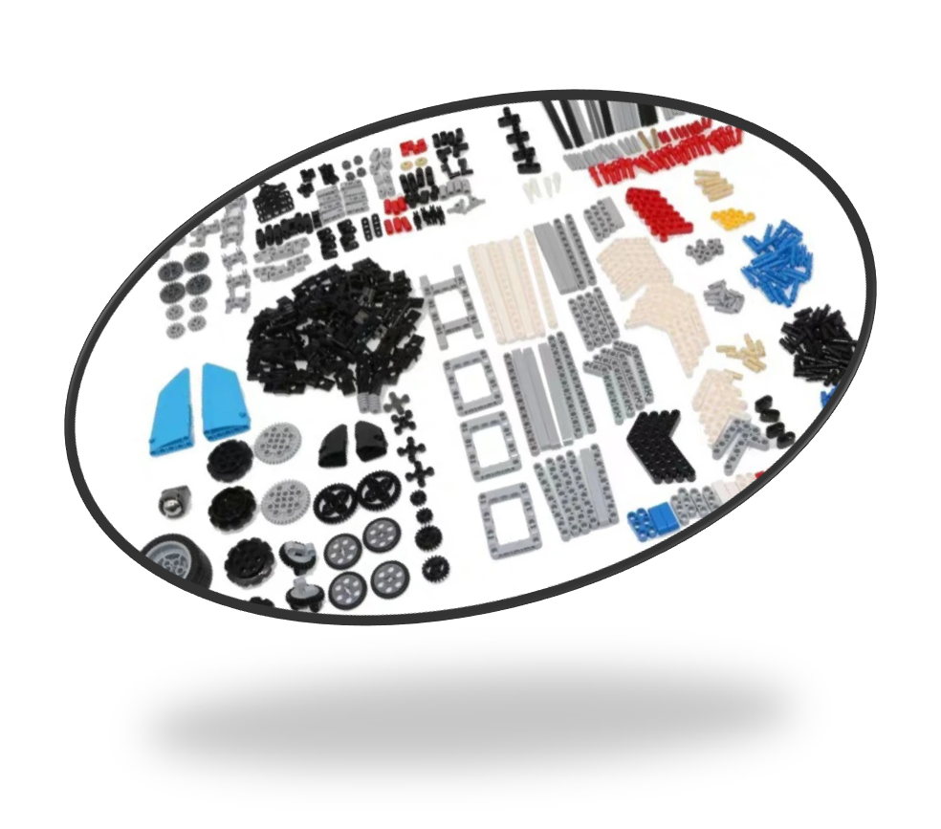
LEGO MINDSTORMS EV3

Slide 10
Интерфейс программы

Slide 11
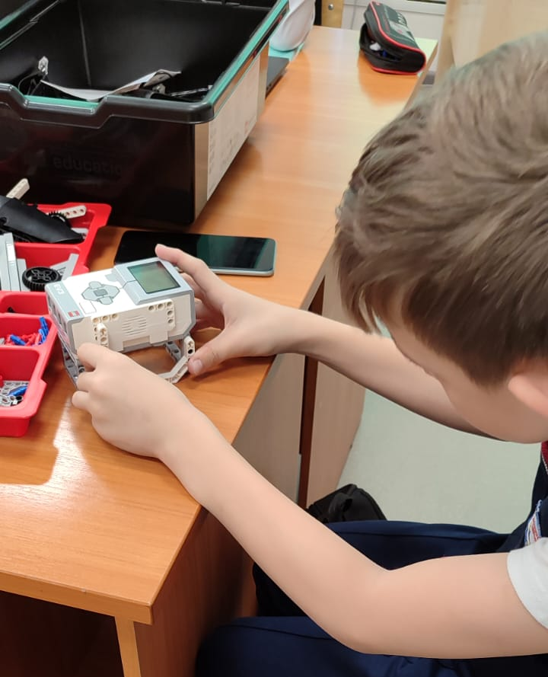
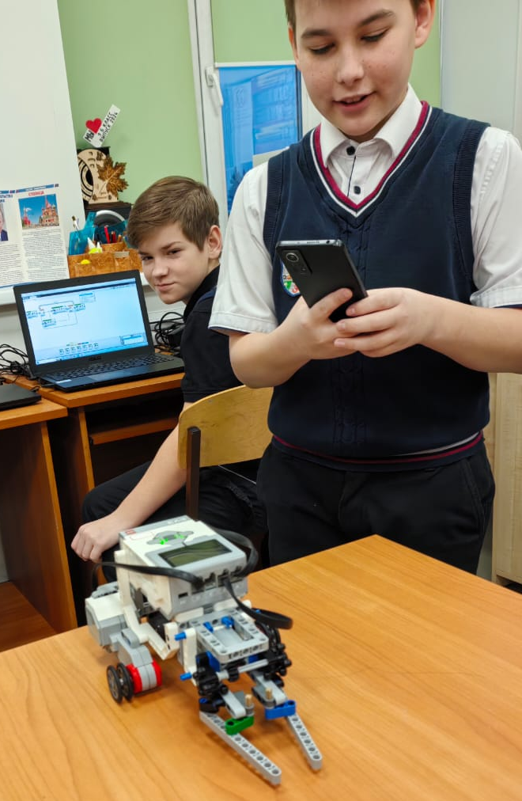
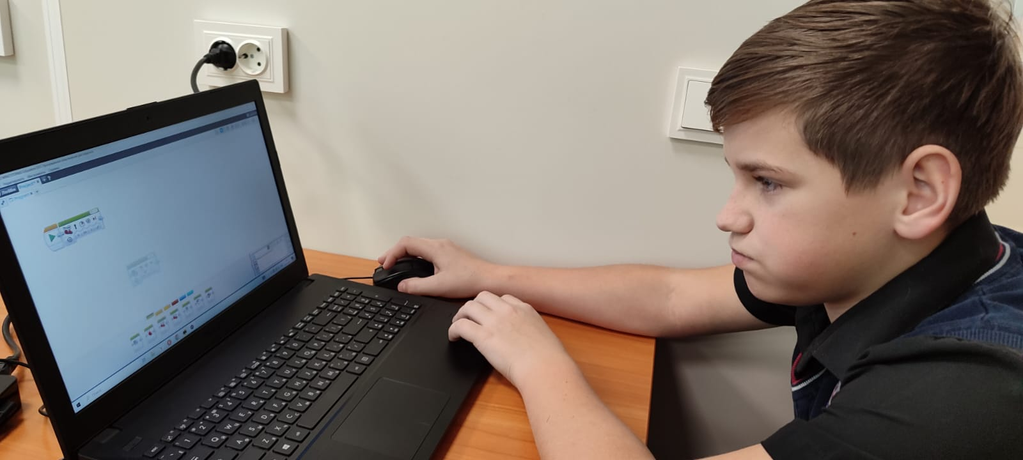
Робот помощник

Slide 12
Программирование

Slide 13
Робот помощник

Slide 15
За робототехникой и создателями роботов – будущее!

